Slide 1
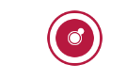
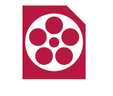
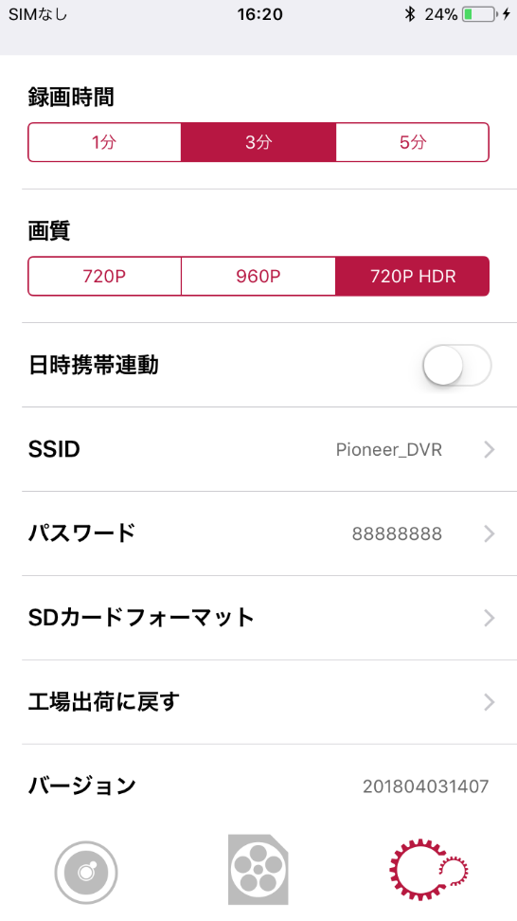
Guía de usuario de la App de Pioneer
Dash Camera Connect
＜Antes de Empezar＞
"Empareja" tu smartphone con la Cámara de Salpicadero Pioneer a través de la Conexión Inalámbrica. Si tiene alguna pregunta sobre la configuración de la Conexión Inhalámbrica. , consulte el manual de su dispositivo.
＜Guía de usuario＞
Grabación / Hacer Fotografías en tiempo real
Para ver / eliminar / guardar / compartir videos
grabados
Configuración de la Cámara
＜Para Conectar por la Conexión Inhalámbrica. ＞
1． Configuración MENU → Config.→ON
2． Configuración del iPhone
Config.→Wi-Fi→Pioneer_xxx
→Contraseña Inicial
※ Inicial SSID ：Pioneer_xxx
Contraseña Inicial：88888888

Slide 2
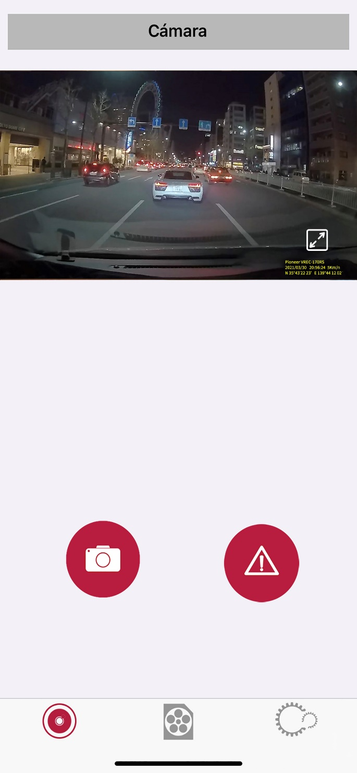
Hacer Fotos Fijas / Grabación Manual de Eventos
Pantalla completa
Hacer
foto fija
Grabación manual
de eventos
También puede hacer fotografías o grabar eventos manualmente tocando los botones de arriba
※ La función anterior está deshabilitada cuando está en modo de pantalla completa

Slide 3
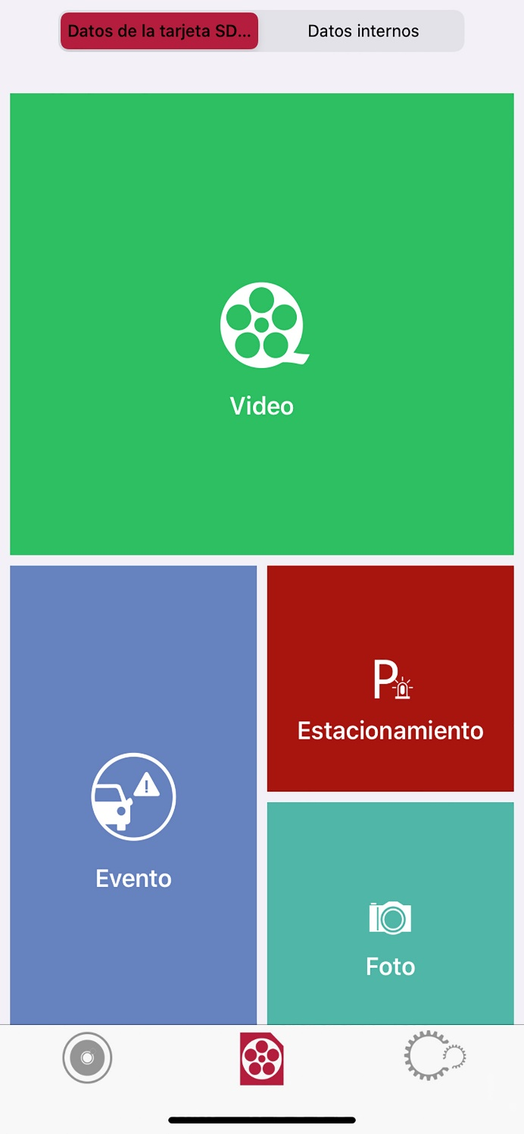
Seleccionar datos grabados
Datos de la Tarjeta
SD en la Cámara
Datos de iPhone
Datos de video
Datos de Grabación
Modo Estacionamiento
Datos Grabación
del Eventos
Datos de la Foto
Al pulsar los botones anteriores, puede ver los datos de la tarjeta SD en la unidad principal (Datos de la tarjeta SD en la Cámara) o de los datos descargados en su teléfono (Datos Internos del Smartphone)

Slide 4
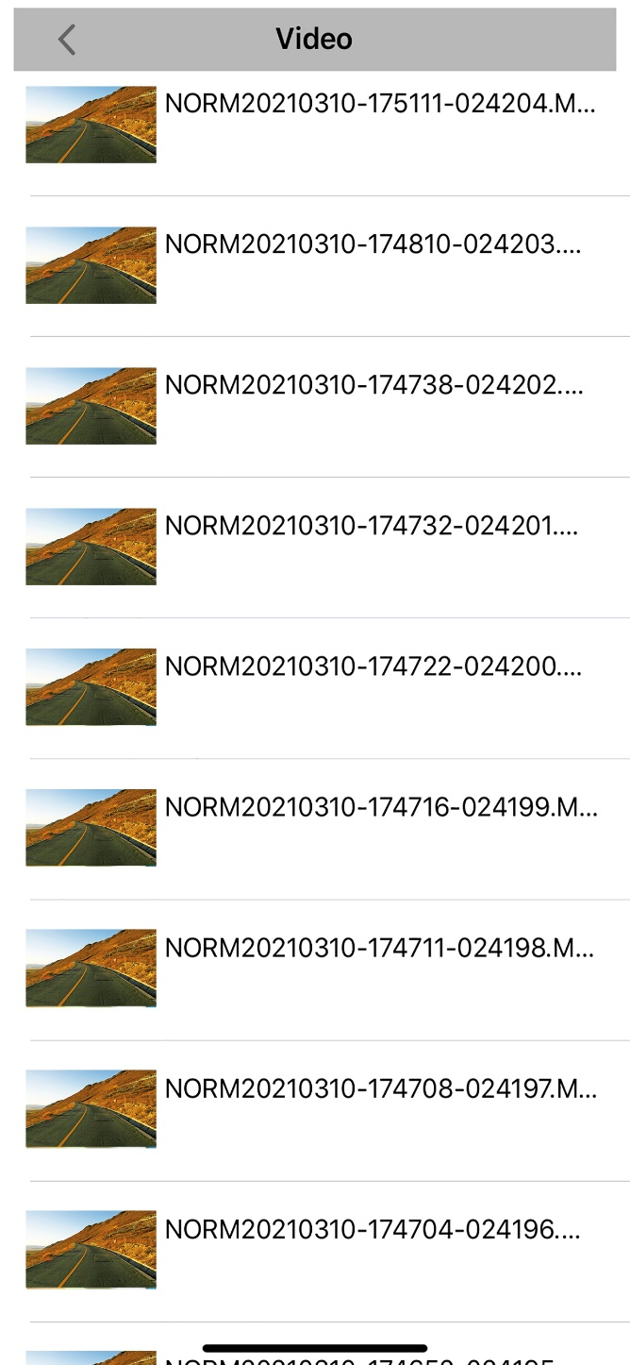
Ver / Eliminar / Descargar Archivo
（ Datos de la Tarjeta SD en la Cámara ）
Pulse una sola vez：Reproducción
Pulse y mantenga：Descargar archivo o mover a Eliminar en la Página
de Selección
El archivo de video se reproducirá cuando se Pulse / Seleccione. Al pulsar y mantener presionado el archivo, la pantalla procederá a Descargar y Eliminar de la Página de Selección
※ La operación anterior también es la misma cuando se seleccionan los archivos "Evento", "Modo de estacionamiento" y "Foto"

Slide 5
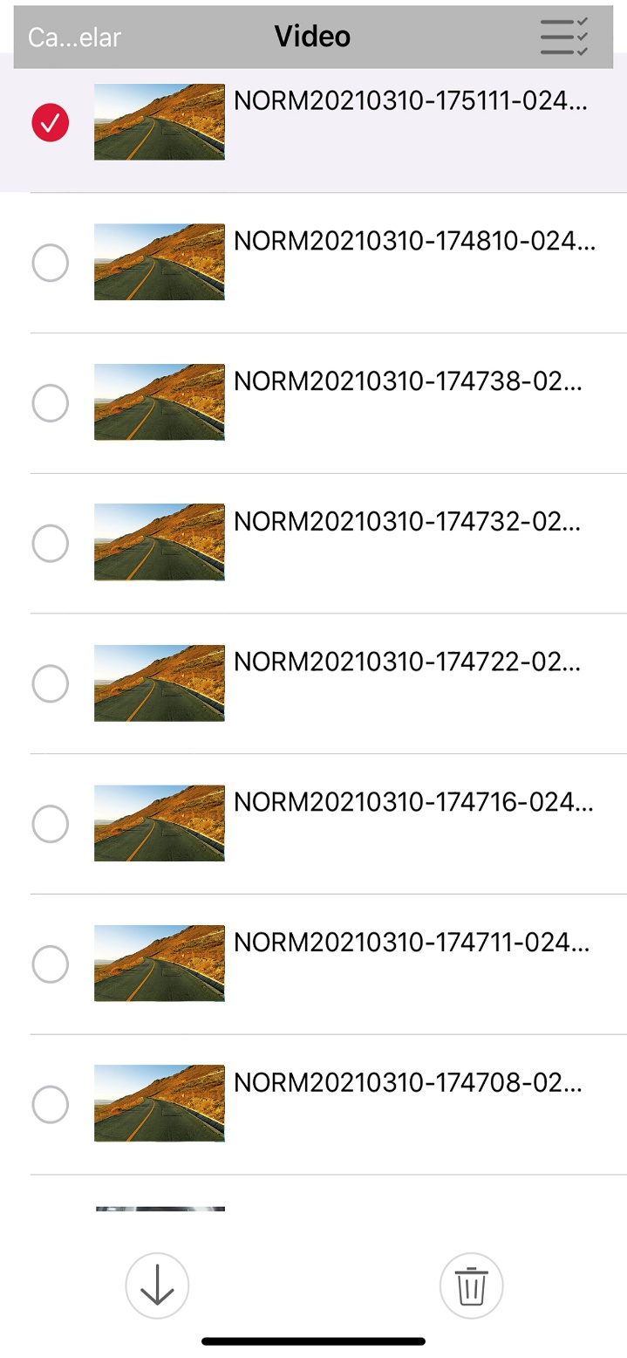
Descargar / Eliminar archivos
（ Datos de la Tarjeta SD en la Cámara ）
Seleccionar todos
los archivos
Seleccionar
Archivo
Descargar
Eliminar
Al pulsar los elementos del archivo, aparecerán marcas de verificación que indican la selección del archivo. Después de la selección, puede descargar o eliminar los archivos seleccionando los botones respectivos

Slide 6
Para Ver / Eliminar / Compartir archivos grabados （ Datos de la Tarjeta SD en la Cámara ）
Pulsar una sola vez：Reproducción
Pulsar y mantenga：Compartir archivo o mover a Eliminar en la página
de selección
El archivo de video se reproducirá cuando se Pulse / Seleccione. Al pulsar y mantener presionado el archivo, la pantalla procederá a Compartir Eliminar en la Página de Selección
La operación anterior también es la misma cuando se seleccionan los archivos "Evento", "Modo de estacionamiento" y "Foto"

Slide 7

Compartir / Eliminar Archivos
（ Datos de la tarjeta SD en la Cámara )
Seleccionar
Archivo
Compartir
Eliminar
Al pulsar los archivos, una marcas de verificación aparecerán indicando la selección del archivo. Despues de la selección, se puede compartir o eliminar los archivos tocando los respectivos botones.
Al pulsar el botón "Compartir", los archivos se pueden compartir a través de otras aplicaciones instaladas en el dispositivo

Slide 8


Selección App
Aparecerán las apps instaladas en su dispositivo smartphone que estén disponibles para compartir. Los archivos se pueden compartir a través de la aplicación seleccionada.
※ Las Aplicaciones son específicas del smartphone/ país / región.

Slide 9
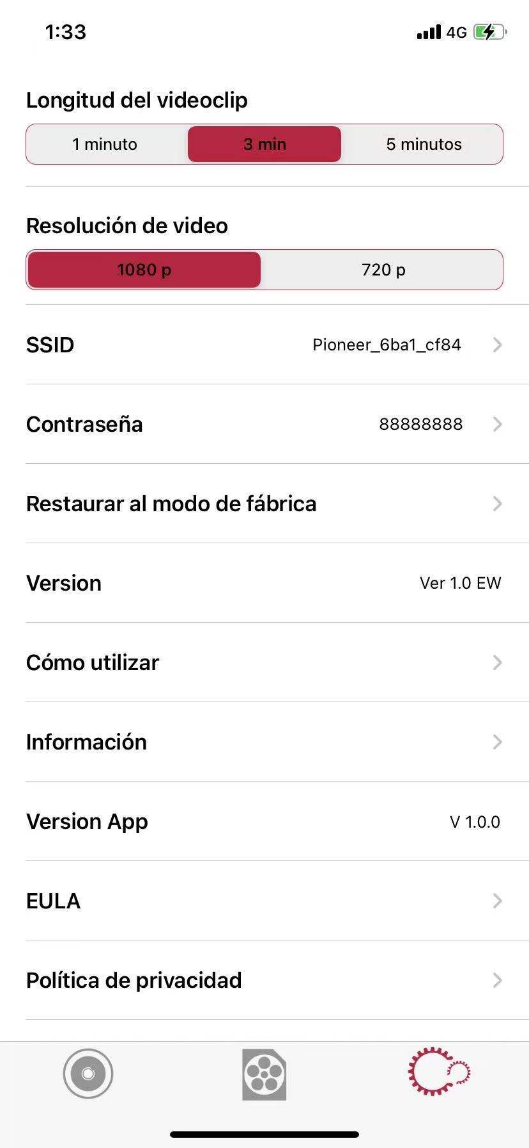
Configuración de la Cámara de Salpicadero
Algunas configuraciones de la unidad principal de la Cámara se pueden verificar o cambiar

